Slide 1
数据结构 第十五讲
课程总结
陈辉
清华大学软件学院

Slide 2
课程信息
考核方式：
书面作业：30%；
课程实验（四个小实验）：30%；
期末考试（闭卷，3小时）：40%；

Slide 3
第1讲 数据结构基本概念
数据结构描述的是按照一定逻辑关系组织起来的待处理数据元素的表示及相关操作。
数据结构三元素：
逻辑结构、存储结构、数据的运算
数据元素间的逻辑关系，即数据的逻辑结构；
数据元素及其关系在计算机存储内的表示，即数据的存储表示 (存储结构)；
数据的运算，即对数据元素施加的操作。
数据的运算是定义在数据的逻辑结构上，但运算的具体实现要在存储结构上进行。
Notes:
逻辑的逻辑：反应数据之间的关系。

Slide 4
数据结构-存储结构
数据的存储结构
数据结构在计算机存储器中的存储映像，又叫物理结构
存储结构既要反应数据元素本身，还要反映数据元素之间的关系
顺序存储与链式存储
索引存储：在存储元素信息的同时建立附加的索引表
散列存储：根据节点的关键码通过一个散列函数计算得到存储地址
顺序：
2
0
1
6
208
链式：
0
236
6
0
2
204
1
216
200
204
208
212
216
220
224
228
232
236

Slide 5
数据结构-存储结构
底层存储
8bit=1Byte，可以表示2的8次方个数字（0-63）
基本类型（int，long，float，double，char等）由连续的Bytes表示
int：4Byte=32bit，2的32次方
顺序结构：“逻辑相邻的数据放在相邻的物理位置上”
内存索引地址？
链式结构：“逻辑相邻的数据的先后顺序用指针索引”
顺序：
2
0
1
6
200
204
208
212
216
220
224
228
232
236
链式：
0
236
6
0
2
204
1
216
200
204
208
212
216
220
224
228
232
236

Slide 6
数据结构基本概念
四种数据逻辑结构
集合结构
线性结构
树形结构
图形结构

Slide 7
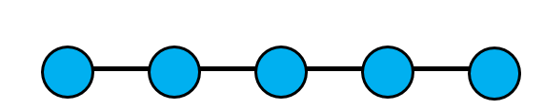
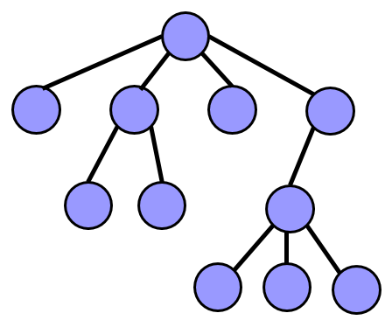
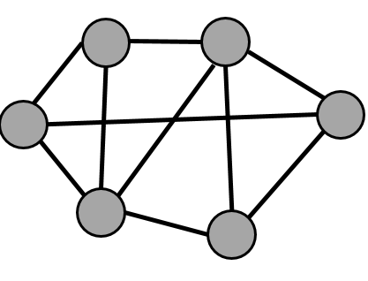
数据结构分类
向量（顺序表）
线性
结构
序列
（线性表）
列表（链表）
数据结构
半线性结构
存储结构分类
非线性结构
逻辑结构分类
Notes:
有没有非线性的存储结构？？？

Slide 8
数据结构基本概念
运算：定义在数据结构之上的数据进行操作的总称
建立：建立某种制定的数据结构
清除：把某个指定的数据结构置为空
求长：求指定的数据结构中数据元素的个数
判空：判定数据结构是否为空
判满：判定数据结构是否达到逻辑或存储的最大允许容量
获取：获取数据结构中某个制定位置的数据元素
更新：修改数据结构中某个数据元素的值
插入：在数据结构指定位置插入一个新的数据元素
删除：在数据结构指定位置删除一个数据元素
查找：在数据结构中查找某个满足条件的数据元素
遍历：遍历数据结构中所有数据元素，处理方法由函数对象指定

Slide 9
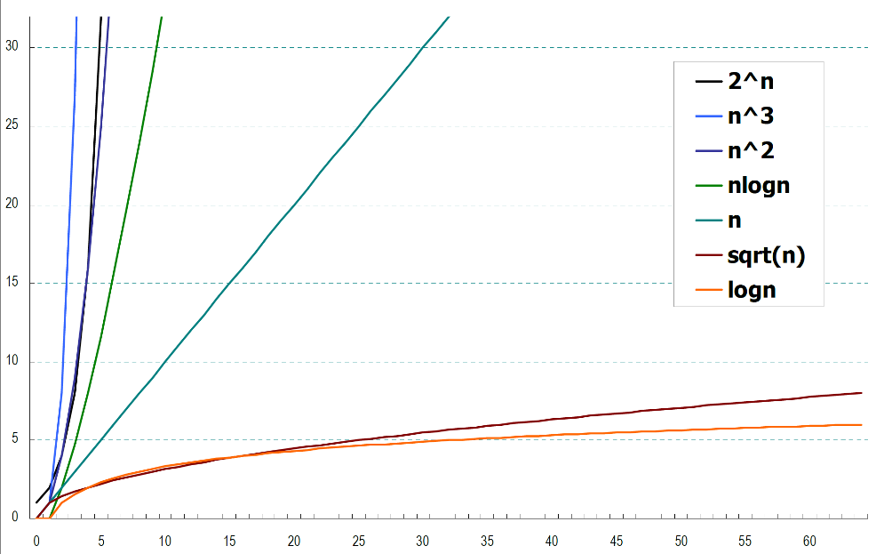
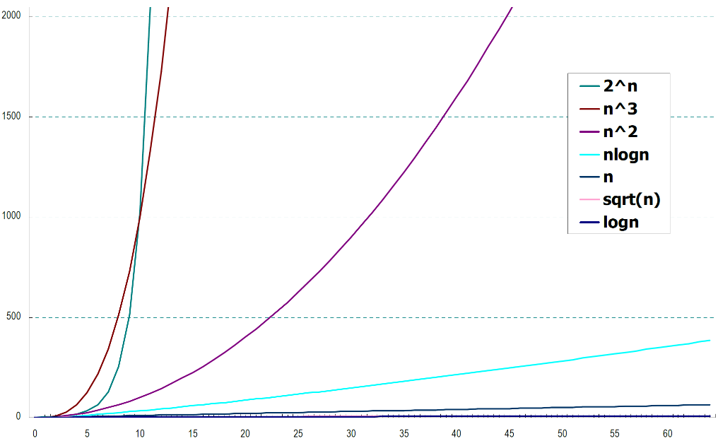
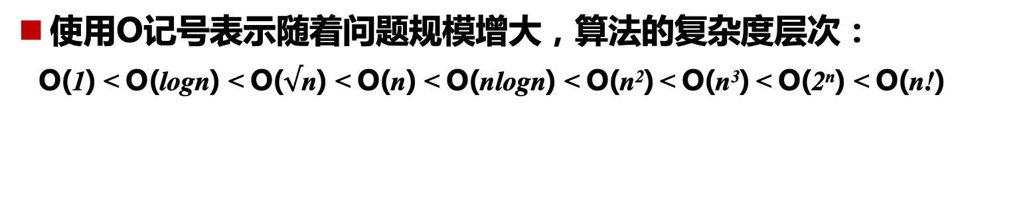
渐进复杂度分析
使用O记号表示随着问题规模增大，算法的复杂度层次：
O(1) < O(logn) < O($√$n) < O(n) < O(nlogn) < O(n²) < O(n³) < O(2^{n}) < O(n!)
小心非常大的系数
10000n与2n²

Slide 10
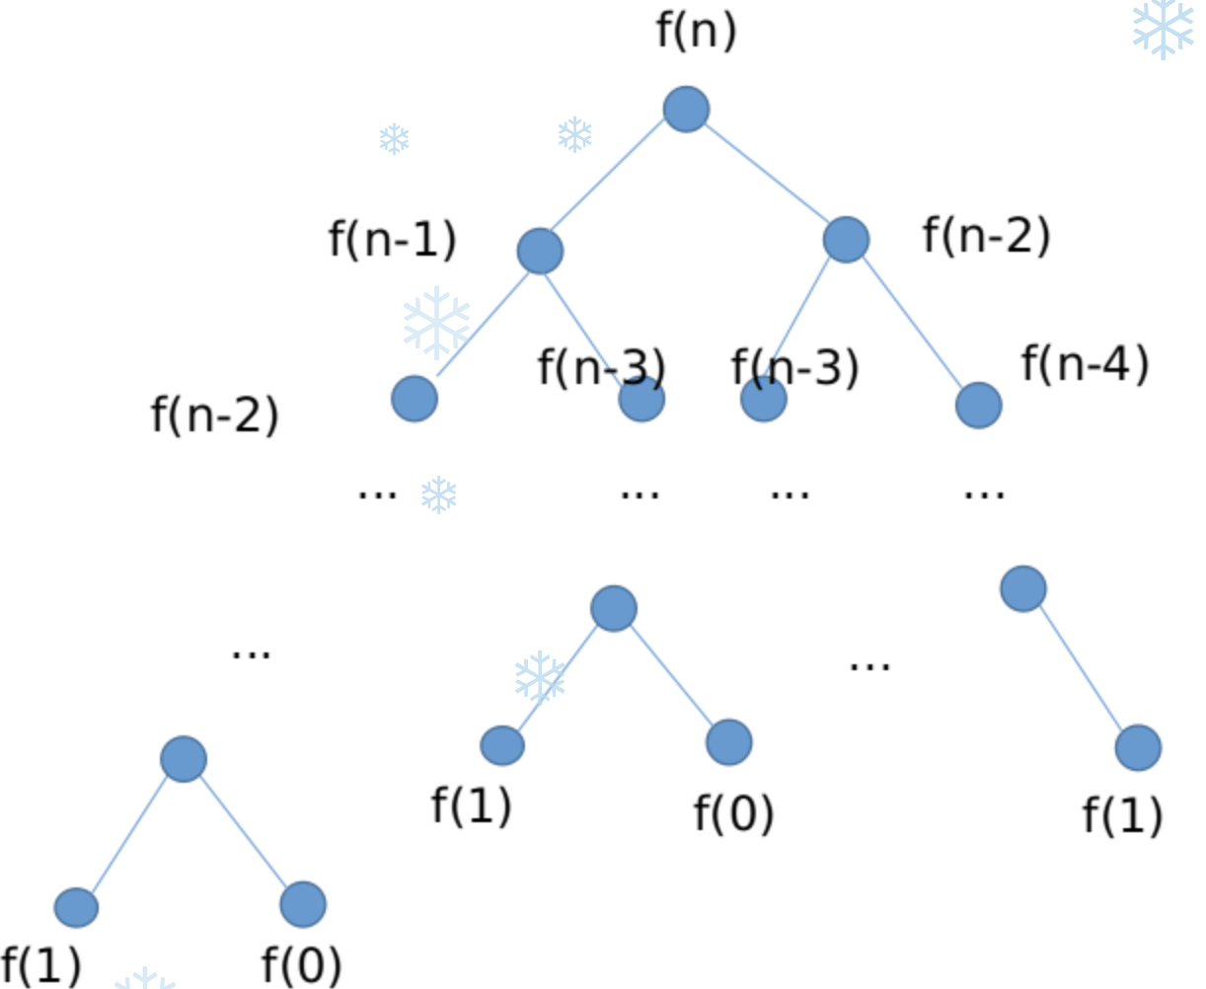
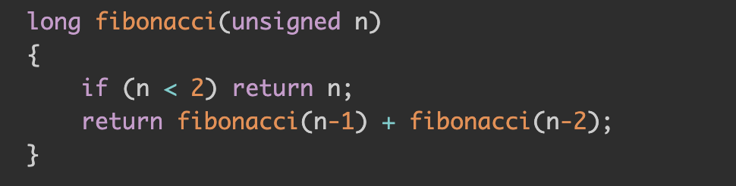
渐进复杂度分析
要求掌握
给定一段程序会分析时间复杂度和空间复杂度
限定时间复杂度和空间复杂度，设计相应算法
经典算法的时间复杂度的推导
排序算法
查找/搜索算法
等等
PPT其他内容
Notes:
（1）通项公式
（2）递归函数图

Slide 11
第1讲小结
数据结构基本概念：数据结构、抽象数据类型
算法与算法复杂度
复杂度
分析
研究数据关系与计算规律
提高
效率
算法的复杂度分析：调用实例图与递推方程
迭代与递归（分治与减治）

Slide 12
第2讲 向 量
将线性表中的元素相继存放在一片连续的存储空间中（线性表基于数组的存储表示）
可利用一维数组描述存储结构顺序表
所有元素的逻辑顺序与其物理存放顺序一致，即第 i 个表项存储于第 i 个物理位置
既可顺序访问, 也可随机访问
顺序：
2
0
1
6
208

Slide 13
数据结构基本概念
向量运算
建立[构造函数]：建立向量数据结构
清除[析构函数] ：把某个指定的数据结构置为空
求长[size()] ：报告向量当前的规模
判空[isempty] ：判定向量是否为空
判满[isfull] ：判定向量是否达到存储最大允许容量
获取[get(r)]：获取向量中秩为r的数据元素
更新[put(r,e)]：用元素e替换秩为r元素的数值
插入[insert(r,e)]：e作为秩为r元素插入，原后继元素一次后移
删除[remove(r)] : 删除秩为r的元素，返回该元素中原存放的对象
查找[find(e)]：查找等于e且秩最大的元素
遍历[traverse] ：遍历向量中所有元素，处理方法由函数对象指定
判序[disordered()] : 判断所有元素是否已按非降序排序
排序[sort()] : 调整各元素的位置，使之按非降序排序
去重[deduplicate()] : 剔除重复元素
针对有序向量的额外运算
去重[unquify()] : 剔除重复元素
查找[search(e)] : 查找目标元素e，返回不大于e且秩最大的元素

Slide 14
扩容的时间复杂度分析
每次扩容一倍
每次扩容固定容量x
扩容总复杂度为各次内存搬移大小之和，也即各次扩容后的容量和
x
x
x
N
N
总复杂度：
(1+2+4+…+N)=2N
分摊复杂度：
2N/N = 2 (常数复杂度)
总复杂度（最后到N时）：N*N/2x
分摊复杂度：N/2x
Notes:
分摊平均至单次操作的时间成本，称为分摊运行时间
1+2+3.。。=（1+N)*N/2

Slide 15
查 找
顺序查找
O(n)
第 2 讲
(适合无序序列)
二分查找
O(logn)
第 2 讲
(针对有序序列)
查找
（搜索）
二叉树查找
第 7,8,9 讲
分块查找
哈希查找
第 11 讲
Notes:
向量知识点：查找和排序
这里排序包括顺序查找，二分查找。
第7，8，9讲会讲到的二叉树查找。第11讲的哈希查找。
但是向量最大的问题是空间受限，不灵活，如果有频繁的插入、删除、查询操作的话，无法保证一直有序，复杂度会很高。
有什么方法代替顺序查找呢？
基于向量建平衡二叉树，然后使用二叉树搜索算法。
使用哈希查找。

Slide 16

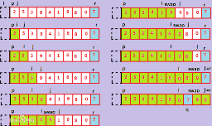
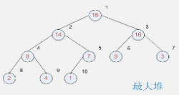


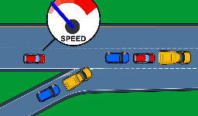
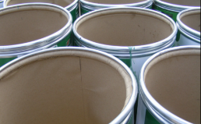
排 序
插入排序
插入排序
O(n²)
第 1,2,3 讲
希尔排序
第13讲
(使用内存)
选择排序
第 2,3 讲
选择排序
内部排序
堆排序
第12讲
冒泡排序
第 2,3 讲
交换排序
快速排序
第13讲
排序
归并排序
归并排序
第 2,3 讲
基数排序
基数排序
第11讲
外部排序
(内外存结合使用)

Slide 17
向量排序（归并排序）
简单操作：构造、析构、求长、判空、判满、获取、更新
重点关注：查找、插入、删除、去重、遍历、判序、排序
归并排序
采用分治递归策略，递归融合两路已排序子序列
sum(0,7)
sum(0,3)
sum(4,7)
sum(0,1)
Sum(2,3)
sum(4,5)
sum(6,7)
sum(0,0)
sum(1,1)
Sum(2,2)
Sum(3,3)
sum(4,4)
sum(5,5)
sum(6,6)
sum(7,7)
sort(0,7)
sort(0,3)
sort(4,7)
sort(0,1)
sort(2,3)
sort(4,5)
sort(6,7)
sort(0,0)
sort(1,1)
sort(2,2)
sort(3,3)
sort(4,4)
sort(5,5)
sort(6,6)
sort(7,7)

Slide 18
向量排序（归并排序）
简单操作：构造、析构、求长、判空、判满、获取、更新
重点关注：查找、插入、删除、去重、遍历、判序、排序
归并排序
采用分治递归策略，递归融合两路已排序子序列
6
3
2
7
1
5
8
4
两路归并时间复杂度：O(n)
设排序时间为T(n)
对长度为n的向量归并排序，需完成2长度为n/2向量的归并排序和一两路归并：
T(n) = 2*T(n/2) + O(n)
边界条件：
T(1) = 1
可以解得：
T(n) = O(nlogn)
6
无序向量的递归分解
6
3
2
7
1
5
8
4
6
6
3
2
7
1
5
8
4
6
6
3
2
7
1
5
8
4
6
有序向量的组层归并
3
6
2
7
1
5
4
8
3
2
3
6
7
1
4
5
8
2
1
2
3
4
5
6
7
8

Slide 19




向量排序总结
排序方法 | 最好时间 | 平均时间 | 最坏时间 | 辅助空间 | 稳定性
插入 | O(n) | O(n²) | O(n²) | O(1) | 稳定
冒泡 | O(n) | O(n²) | O(n²) | O(1) | 稳定
选择 | O(n²) | O(n²) | O(n²) | O(1) | 不稳定
归并 | O(nlgn) | O(nlgn) | O(nlgn) | O(n) | 稳定
插入排序：逐个 (查找+插入)=O(n)$×$(O(n)+O(n)) = O(n²)
$$×$$
可用二分查找降低至O(logn)
插入后移动代价
选择排序：逐个 (选择+交换)=O(n)$×$(O(n)+O(1)) = O(n²)
$$×$$
冒泡排序：逐遍 逐个 相邻交换=O(n)$×$O(n)$×$O(1) = O(n²)
$$×$$
$$×$$
归并排序：递归复杂度公式证明O(nlogn)

Slide 20
第2讲小结
重点掌握（思路+实现+分析+优化）：
二分查找
归并排序，冒泡排序，插入排序，选择排序
分治的算法思想
递归分析
其他PPT的内容
Notes:
要知道核心的思想，还要知道怎么实现，以及复杂度分析
除了这些之外，针对不同问题，懂得如何优化。比如第一次课堂测试第一题针对不同的查询条件，修改二分查找的实现。

Slide 21


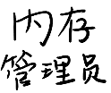
第3讲 列表
内存
201
217
229
2
217
0
229
1
238
8
0
200
202
204
238
2, 0, 1, 8
struct Node
{
int data; //4字节
Node* next; //4字节
}
204
217
229
238
204
2
217
0
229
1
238
8
Null
3
向 量 | 列 表
全局坐标地址访问 | 局部邻域关系访问

Slide 22
列表的基本运算接口
列表运算
建立[构造函数]：建立列表数据结构
清除[析构函数] ：把某个指定的数据结构置为空
求长[size()] ：返回列表当前的规模
首节点[first()] : 返回首节点位置
末节点[last()] : 返回末节点位置
首节点插入[insertAsFisrt(e)] : 将e作为首节点插入
末节点插入[insertAsLast(e)] : 将e作为末节点插入
前插入[insertB(p,e)] : 将p作为当前节点的前驱插入
后插入[insertA(p,e)] : 将p作为当前节点的后继插入
删除[remove(p)] : 删除位置为p的节点，返回其数值
查找[find(e)]：查找目标元素e，失败时返回Null
遍历[traverse()] ：遍历向量中所有元素，处理方法由函数对象指定
判序[disordered()] : 判断所有元素是否已按非降序排序
排序[sort()] : 调整各元素的位置，使之按非降序排序
去重[deduplicate()] : 剔除重复元素
插入删除
查找排序去重
针对有序列表的额外运算
去重[unquify()] : 剔除重复元素
查找[search(e)] : 查找目标元素e，返回不大于e且秩最大的元素

Slide 23
单向列表的删除
bool List::Remove (int i, T& x ) {
//删除链表第i个元素, 通过引用参数x返回元素值
ListNode* current = Locate(i-1);
if ( current == NULL)
return false; //表中无第i个元素，无法删除
ListNode* del = current->next; //核心操作
current->next = del->next;
x = del->data;
delete del;
return true;
}; //删除第i个结点, 需定位第i-1个结点
current
del
Notes:
|| current->link == NULL

Slide 24
双向列表
双向列表的插入、删除、查找、排序等等
哨兵节点（sentinel node）
包括头节点与尾节点
对外部不可见
对外部可见的任一节点，其前驱和后继都必然存在
算法不必对各种边界情况进行特殊处理
可见部分
succ
succ
trailer
header
first
last
pred
pred
头
尾
首
末

Slide 25
总结：列表排序
排序方法 | 最好时间 | 平均时间 | 最坏时间 | 辅助空间 | 稳定性
插入 | O(n) | O(n²) | O(n²) | O(1) | 稳定
冒泡 | O(n) | O(n²) | O(n²) | O(1) | 稳定
选择 | O(n²) | O(n²) | O(n²) | O(1) | 稳定
归并 | O(nlgn) | O(nlgn) | O(nlgn) | O(1) | 稳定
插入排序：逐个 (查找+插入)=O(n)$×$(O(n)+O(1)) = O(n²)
$$×$$
二分查找无法降低至O(logn)
插入后无移动代价
选择排序：逐个 (选择+插入)=O(n)$×$(O(n)+O(1)) = O(n²)
$$×$$
冒泡排序：逐遍 逐个 相邻交换=O(n)$×$O(n)$×$O(1) = O(n²)
$$×$$
$$×$$
就地排序，
归并排序更适合用列表实现
归并排序：递归复杂度公式证明O(nlogn)

Slide 26
回顾：向量排序
排序方法 | 最好时间 | 平均时间 | 最坏时间 | 辅助空间 | 稳定性
插入 | O(n) | O(n²) | O(n²) | O(1) | 稳定
冒泡 | O(n) | O(n²) | O(n²) | O(1) | 稳定
选择 | O(n²) | O(n²) | O(n²) | O(1) | 不稳定
归并 | O(nlgn) | O(nlgn) | O(nlgn) | O(n) | 稳定
插入排序：逐个 (查找+插入)=O(n)$×$(O(n)+O(n)) = O(n²)
$$×$$
可用归并排序降低至O(logn)
插入后移动代价
选择排序：逐个 (选择+交换)=O(n)$×$(O(n)+O(1)) = O(n²)
$$×$$
冒泡排序：逐遍 逐个 相邻交换=O(n)$×$O(n)$×$O(1) = O(n²)
$$×$$
$$×$$
归并排序：递归复杂度公式证明O(nlogn)

Slide 27
总结：向量与列表
向量 | 列表
连续存储单元依次存储数据元素，数据的物理关系与逻辑关系一致 | 用物理上离散的存储单元附加指针，存储数据元素
访问与存储：支持随机访问(O(1))，某些操作时间复杂度较低 | 不支持随机访问，很多操作涉及遍历整个表(O(n))
插入/删除需移动大量数据 | 插入/删除无需移动其他数据元素
存储空间利用率不高，表长变化不够灵活 | 存储空间利用灵活，指针存储有一定开销，表长易变化
实现直接 | 操作容易出错

Slide 28
第3讲 小结
重点掌握：
单向列表、双向列表，循环列表
插入、删除、查找、排序（和向量对比分析）
PPT其他的内容
举一反三：
快慢指针
单向列表反转（递归，迭代法）
等等

Slide 29
数据结构分类
数据结构三元素：逻辑结构、存储结构、运算
数据结构 | 逻辑 | 存储 | 运算(操作、接口)
向量 | 线性 | 顺序 | 查找、排序等，访问无约束
列表 | 线性 | 链式 | 查找、排序等，访问无约束
栈 | 线性 | 顺序或链式 | 访问约束：后进先出
队列 | 线性 | 顺序或链式 | 访问约束：先进先出

Slide 30
第四讲 栈
栈：只能在表的顶端进出（访问受限）的线性表
支持的操作（接口、运算）
插入push(x)
删除（取出）pop()
访问 top()
判空 empty()
求长 size()
复杂度O(1)
S

Slide 31
栈的数组实现
C语言实现
void push(int x){
A[size] = x;
size++;
}
void pop(){
if (size == 0){
printf("Error: Empty!");
return;
}
size--;
}
int main(){
push(3); print();
push(6); print();
pop(); print();
top(); print();
push(8); print();
push(14); print();
return 0;
}
#include <stdio.h>
#define MAX_SIZE 1000
int A[MAX_SIZE];
int size = 0;
void print(){
printf("Stack: ");
for (int i = 0; i < size; i++){
printf("%d ", A[i]);
}
printf("\n");
}
int top(){
if (size == 0)
{
printf("Error: Empty!");
return -1;
}
return A[size-1];
}
include

Slide 32
栈的链表实现
C语言实现
void print(){
printf("Stack: ");
Node* temp = head;
while (temp){
printf("%d ", temp->data);
temp = temp->next;
}
printf("\n");
}
int main(){
push(3); print();
push(6); print();
pop(); print();
top(); print();
push(8); print();
push(14); print();
return 0;
}
struct Node {
int data;
struct Node* next;
};
struct Node* head = NULL;
void push(int x){
Node* temp = new Node;
temp->data = x;
temp->next = head;
head = temp;
}
void pop(){
if (head == NULL) return;
Node* del = head;
head = head->next;
delete del;
}

Slide 33
栈的应用
栈的应用
括号匹配
栈混洗（卡特兰数）
进制转换
表达式求值
试探与回溯
深度优先搜索

Slide 34
第4讲 队列
队列：数据元素在一端进入在另一端输出的（访问受限）的线性表
支持的操作（接口、运算）
入队 enqueue (x)
出队 dequeue ()
访问 front ()
判空 empty()
求长 size()
复杂度O(1)
队尾
Q
队首

Slide 35







队列的数组实现
队列的实现（伪代码）
rear
rear
front
front
front
front
int A[10];
front
$$←$$
-1;
3
6
1
0
2
7
9
8
rear
$$←$$
-1;
9
8
7
6
5
4
3
2
1
0
empty(){
if(rear==front==-1) return true;
else return false;
}
rear
rear
rear
rear
enqueue(8)
enqueue(9)
enqueue(x){
if(rear==size(A)-1)
printf(“Full\n”);return;
else if empty()
rear front 0; A[rear] x;
else
rear rear+1; A[rear] x;}
enqueue(7)
$$←$$
$$←$$
$$←$$
$$←$$
$$←$$

Slide 36



队列的数组实现
队列的实现（伪代码）
front
front
front
0
4
6
5
2
3
1
2
7
9
9
8
8
9
8
7
6
5
4
3
2
1
0
int dequeue(){
if empty()
return;
else if (front==rear){
return A[front];
rear front -1;
}
else{
return A[front];
front front+1;}
}
rear
rear
rear
rear
dequeue()
enqueue(1)
enqueue(6)
$$←$$
$$←$$
enqueue(3)
enqueue(4)
enqueue(2)
dequeue()
enqueue(5)
enqueue(0)
$$←$$

Slide 37
队列的数组实现
循环队列
front
0
4
6
5
2
3
1
2
7
9
8
7
6
5
4
3
2
1
0
rear
0
1
front
Current position i
rear
9
2
0
7
Next position (i+1)%N
8
4
1
3
Previous position (i-1+N)%N
6
3
7
5
2
4
6
5

Slide 38
队列的链表实现
队列单链表实现
: 引入尾指针，在尾部入队，头部出队
238
rear
300
rear
front
100
217
229
238
300
217
3
Nul
100
2
217
0
229
1
238
6
Nul
300
head
data
address
del
需在链表的一端插入，在另一端输入
插入 enqueue (x)
取出 dequeue ()
复杂度O(1)
单链表的头端插入删除复杂度O(1)，尾端的插入删除的复杂度为O(n)，如何实现入队和出队复杂度都为O(1)?

Slide 39
队列的应用
队列的应用
离散事件模拟
二项式展开系数
广度优先搜索

Slide 40
第4，5讲 小结
重点掌握：
栈和队列的实现（向量、列表）
栈和队列的应用
举一反三：
单调栈

Slide 41
第6讲 树的基本概念
树的逻辑结构
根(root)
根(root)
父亲(parent)、孩子(child, children)
度数(degree)
链路
1
兄弟(sibling)
具有相同的父亲
节点(nodes)
2
3
叶节点(leaf)
没有孩子
4
5
6
7
8
9
内部节点(internal node)
叶子节点外所有节点
叶节点(leaf)
祖父(grandparant)
父亲的父亲
10
11
12
祖先(ancestor)
后代(descendent)
通往链路可以从A到达B，
则A为B的祖先，B为A的后代
4与10的共有祖先为？
堂兄弟(cousin)
具有相同的祖父
6与7是兄弟吗？

Slide 42
树的基本概念
树的逻辑结构
节点数：N
边数(edge)：N-1
深度(depth)与高度(height)
高度3
深度0
1
高度2
节点A的深度：
从根到A所经过的边数
深度1
2
3
节点A的高度：
从A到A的叶子节点中所经过的边数最大值
4
5
6
7
8
9
深度2
高度0
树的高度(height(T))：
树的根节点的高度
10
11
12
深度3
单节点的树高度为0，空节点树高度为-1
height(T)$≥$height(v)+depth(v)

Slide 43
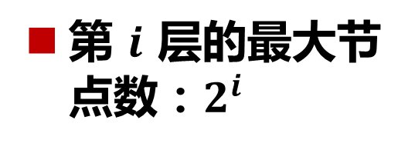
二叉树的基本概念
完全二叉树：除了最后一层外，其他各层全是满的，并且最后一层的节点尽可能往左靠
第0层
二叉树的层：具有相同深度的节点所在的层相同
第1层
第2层
第 $i$ 层的最大节点数：$2^{i}$
第3层

Slide 44
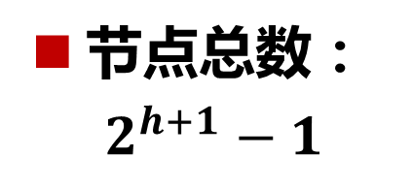
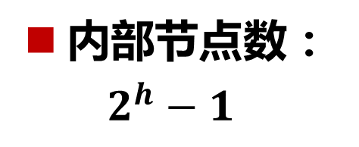

二叉树的基本概念
满二叉树：所有叶子节点都处于最底层的二叉树（树中所有层都是满的）
第0层
节点总数：
$$2^{h+1}−1$$
第1层
叶子节点数：
$$2^{h}$$
第2层
内部节点数：
$$2^{h}−1$$
第3层
$n$个节点的满二叉树的高度：$h=\log_{2}\left(n+1\right)−1$
$n$个节点的完全二叉树高度：$h=\left\lfloor \log_{2}(n)\right\rfloor$

Slide 45
二叉树的基本概念
真二叉树：每个节点的孩子数目为0个或2个
第0层
第1层
第2层
第3层

Slide 46




二叉树的基本概念
平衡二叉树：树中任意节点的左右子树的高度差不超过k（通常k为1）
高度差$Diff=\left\|h_{left}−h_{right}\right\|$
C
B
$$DiffA=\left\|(−1)−(−1)\right\|=0$$
-1
0
1
$$DiffB=\left\|0−1\right\|=1$$
1
$$DiffC=\left\|1−(−1)\right\|=2$$
A
NULL
NULL
-1
-1

Slide 47
树（多叉树）的表示
父亲+孩子表示法
序号 | 数据 | 父亲 | 孩子
0 | A | 4
1 | B | 4 | ^
2 | C | 4
3 | D | 0 | ^
4 | R | -1
5 | E | 0 | ^
6 | F | 2
7 | G | 6 | ^
8 | H | 6 | ^
9 | K | 6 | ^
3
5
^
R
6
^
A
B
C
0
1
2
^
D
E
F
7
8
9
^
G
H
K
每个节点所具有的孩子数量可能差异巨大，动态增加、删除，更新和维护树的拓扑时效率低
Notes:
根节点没有父节点，用-1表示。另一种理解方式，-1表示某个超节点，只指向根节点。

Slide 48
二叉树的表示
二叉树的顺序（向量）表示
1
1
2
3
2
3
4
5
6
7
4
5
6
7
8
9
10
8
9
10
11
12
13
14
1
2
3
4
5
6
7
8
9
10
1
2
3
4
6
7
8
9
12
14
完全二叉树顺序表示
一般二叉树顺序表示

Slide 49
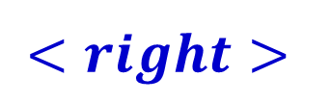



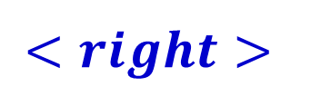
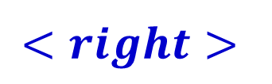



二叉树遍历
遍历的分类
广度优先遍历（层次遍历）
深度优先遍历
先序遍历
中序遍历
后序遍历
G
G
E
J
B
F
H
K
A
C
I
D
E
J
<DLR>
B
F
H
K
$$<root>$$
$$<left>$$
$$<right>$$
A
C
I
<LDR>
$$<left>$$
$$<root>$$
$$<right>$$
D
<LRD>
$$<left>$$
$$<right>$$
$$<root>$$
<root>阶段为处理数据阶段，Left和Right阶段仅改变位置，不处理数据

Slide 50

二叉树的重构
二叉树重构问题
前序序列：
任意
二叉树
线性化
中序序列：
后序序列：
由二叉树的若干遍历序列，可否重构整个二叉树？
Notes:
前序/后序+中序可以重构
前序+后序不可以重构

Slide 51
哈夫曼树(最优编码树)
带权路径长度(WPL)
节点的带权路径长度：节点路径长度与节点权重之积
树的带权路径长度：所有叶子节点的带权路径长度之和
0.05
A
0.10
B
C
D
E
0.15
0.15
0.35
0.35
C
A
B
0.35
0.35
是否存在比黄树的带权路径长度更小的二叉树？
0.05
0.10
D
E
绿树WPL：1$×$0.05+2$×$0.1+3$×$0.15+4$×$0.35+4$×$0.35=3.5
黄树WPL：3$×$0.05+3$×$0.1+2$×$0.15+2$×$0.35+2$×$0.35=2.15
Notes:
N个叶子节点，每个节点带权，如何得到一个树具有最小的带权路径长度。

Slide 52
哈夫曼树(最优编码树)
0.15
0.15
0.35
0.35
最优编码树实现示例
合并
A,B得F
F
C
D
E
0.05
0.10
0.15
0.35
0.35
A
B
C
D
E
A
B
合并F,C得G
0.30
0.35
0.35
G
D
E
E
0.65
0.35
F
C
H
E
0.35
D
A
B
G
D
0.35
C
合并H,E
F
C
合并G,D得H
0.15
A
B
A
B
0.05
0.10
最优编码树：4$×$0.05+4$×$0.1+3$×$0.15+2$×$0.35+1$×$0.35=2.1

Slide 53
第6讲 小结
树和二叉树的相关概念
树的表示
二叉树插入、删除、遍历、重构
二叉树的重要应用：哈夫曼树

Slide 54
第7讲 二叉搜索树
定义：空树，或者是满足以下条件的二叉树
每个节点都有一作为搜索依据的关键码(key)
任意节点的左子树（若非空）的关键码都小于等于该节点关键码
任意节点的右子树（若非空）的关键码都大于等于该节点关键码
24
24
19
29
20
28
4
20
26
37
10
30
26
1
5
18
8
12
24
29
二叉搜索树

Slide 55
二叉搜索树与中序遍历
中序遍历
对一棵二叉搜索树进行中序遍历，可以按从小到大的顺序，将各结点关键码排列起来，所以也称二叉排序树
任意一棵二叉树是二叉搜索树，当且仅当其中序遍历序列单调非降
9
5
14
1
7
11
17
0
3
6
8
10
13
15
18
4
16
中序遍历序列：
0
1
3
4
5
6
7
8
9
10
11
13
14
15
16
17
18

Slide 56
二叉搜索树的构建
二叉搜索树构建
例如：输入数据{ 18, 26, 22, 6, 29, 3, 27, 5 }
18
18
18
18
18
26
26
6
26
6
26
22
22
22
29
18
18
18
6
26
6
26
6
26
3
22
29
3
22
29
3
22
29
27
5
27

Slide 57
二叉搜索树的插入
插入
插入新元素前须搜索该元素是否已存在，若是则不再插入
若搜索不成功，把新节点加到搜索停止的地方
新元素的插入总是作为叶子节点插入
插入总能保证二叉搜索树特性
27
35
27
15
45
27
10
25
40
50
27
20
30
27
27
NULL

Slide 58
二叉搜索树的搜索
搜索
从根结点开始，逐层向下比较判断（递归或迭代均可）
若当前节点为空，返回NULL
若当前节点大于目标关键码，继续搜索右子树
若当前节点小于目标关键码，继续搜索左子树
否则表示命中，返回该节点地址
45
27
35
27
45
15
45
27
10
25
40
50
27
20
30
27
NULL

Slide 59
二叉搜索树的删除
删除代码实现
bool Remove(int x, BSTNode* &p) { //在以p为根节点的树中删除元素x
if (p != NULL) { //若递归的各层子树不为空，说明顺利删除返回true
if (x < p->data) Remove(x, p->left); //递归进入左子树进行删除
else if (x > p->data) Remove(x, p->right); //递归进入右子树删除
else if (p->left == NULL||p->right == NULL){//若至多有一个孩子
BSTNode* temp = p; // 以temp指向即将删除节点
if (p->left == NULL)
p = p->right; //若左子树空，p地址更新为其右孩子地址
else p = p->left; //若右子树空，p地址更新为其左孩子地址
delete temp; // 删除节点
}
else { //左右子树皆存在
BSTNode* temp = p->right;
while (temp->left!=NULL) temp = temp->left; //递归寻找右孩子
p->data = temp->data; //更新该被删除节点的关键码
Remove(p->data, p->right); // 递归调用删除右子树中的p->data
}
return true; // 删除成功，返回true
}
return false; // 树中无关键码x，删除失败
};

Slide 60
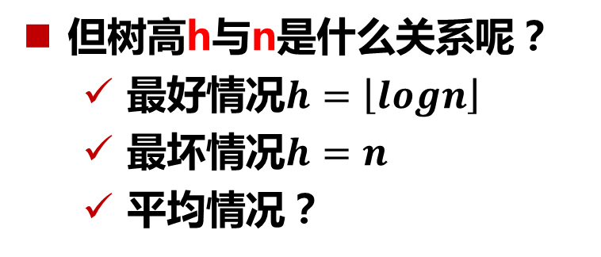
树高与性能
二叉搜索树的搜索（查找）、插入、删除复杂度皆为O(h)
从一维空间拓展至二维空间，动态插入删除无需移位
9
5
14
二叉搜索树
1
7
11
17
0
3
6
8
10
13
15
18
4
从左往右保持有序性
但树高h与n是什么关系呢？
最好情况$h=\left\lfloor logn\right\rfloor$
最坏情况$h=n$
平均情况？
1
4
2
3
2
6
4
1
3
5
7
5
6
7

Slide 61
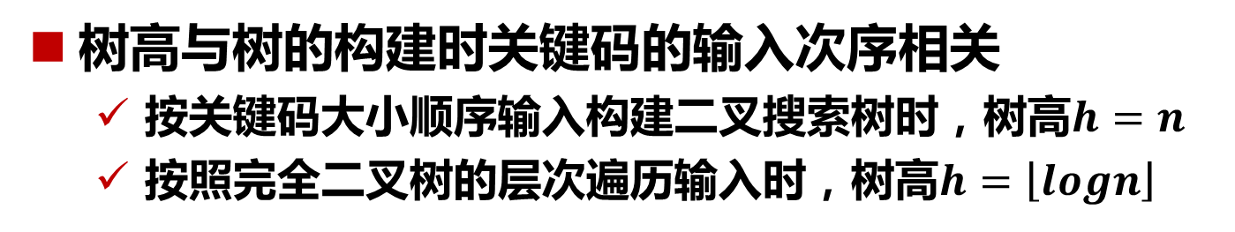
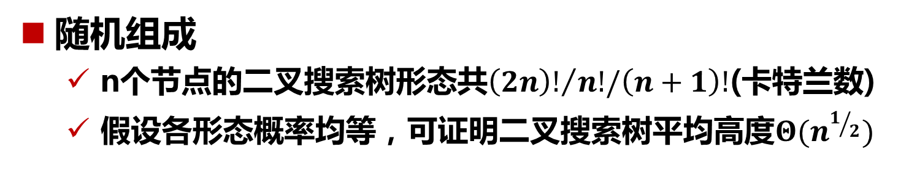
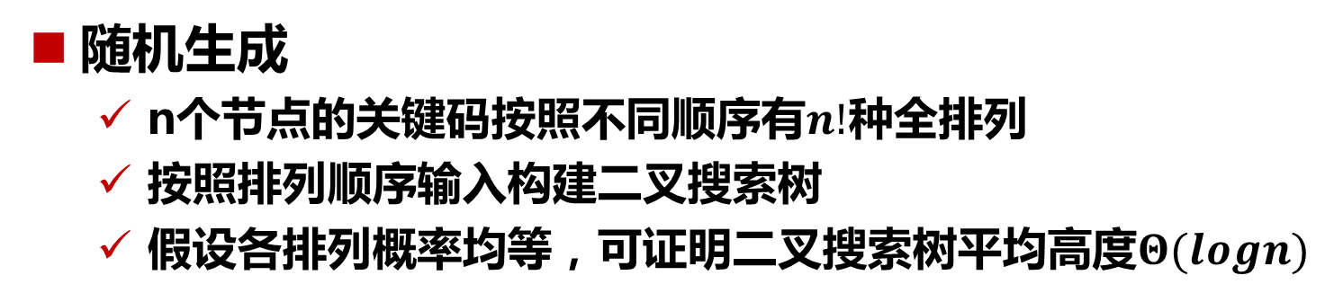
树高与性能
树高与树的构建时关键码的输入次序相关
按关键码大小顺序输入构建二叉搜索树时，树高$h=n$
按照完全二叉树的层次遍历输入时，树高$h=\left\lfloor logn\right\rfloor$
随机生成
n个节点的关键码按照不同顺序有$n!$种全排列
按照排列顺序输入构建二叉搜索树
假设各排列概率均等，可证明二叉搜索树平均高度$Θ(logn)$
随机组成
n个节点的二叉搜索树形态共${\left(2n\right)!}/{n!/\left(n+1\right)!}$(卡特兰数)
假设各形态概率均等，可证明二叉搜索树平均高度$Θ(n^{1/2})$

Slide 62
平衡二叉搜索树
平衡二叉搜索树
Balanced Binary Searching Tree, BBST
也叫平衡二叉树, 每个节点左子树和右子树高度差至多等于1
平衡因子
左右子树高度差，balFac(v)=height(lc(v))-height(rc(v))
-3
A
0
-2
C
B
-1
-1
非平衡二叉树
0
A
D
平衡二叉树
C
0
0
0
0
D
E
B
E

Slide 63
AVL树
AVL树
最基本BBST，G.M.Adelson和E.M.Landis于1962年发明
平衡因子受限的二叉搜索树（各节点balFac绝对值不超过1）
AVL树的适度平衡
规模为n的AVL，$height\left(AVL\right)=O(logn)$
等价于证明在高度给定下，AVL树的节点规模n不至于太少 n = $Ω(2^{height\left(AVL\right)})$
r
r_{L}
r_{R}
S_{h-1}
S_{h-2}
1
$$\left|S\right|=\left|S_{L}\right|+\left|S_{R}\right|+1$$

Slide 64
AVL树
失衡与重平衡
在每插入一个节点或删除一个节点时，检查平衡性，找到插入删除导致的最小失衡子树，并进行局部调整保持平衡
-1
-1
-2
G
Remove(Y)
G
Insert(M)
G
E
1
R
2
E
1
R
1
1
2
E
R
0
1
0
1
0
0
2
0
B
N
B
N
Y
B
N
Y
K
0
K
0
-1
K
0
M

Slide 65
第7讲 小结
二叉搜索树
二叉树构建，插入、删除等
平衡二叉搜索树（平衡二叉树？）
AVL树以及AVL树的失衡和重平衡

Slide 66
B树：多路平衡查找
多路搜索树
将二叉搜索树改为多路搜索树，每个节点数据变多，降低读取次数，提高时间效率。
如下图，通过左右孩子合并，得到四路搜索树
进一步可推广到2^{k}路搜索树，统称多路搜索树
每搜索一层，都在对应的“大节点”读取一组关键码
取k=8（每个大节点有255个关键码及256个分支），则在1G个记录里读取1个记录，所涉及外存访问次数从30次降低到4-5次

Slide 67
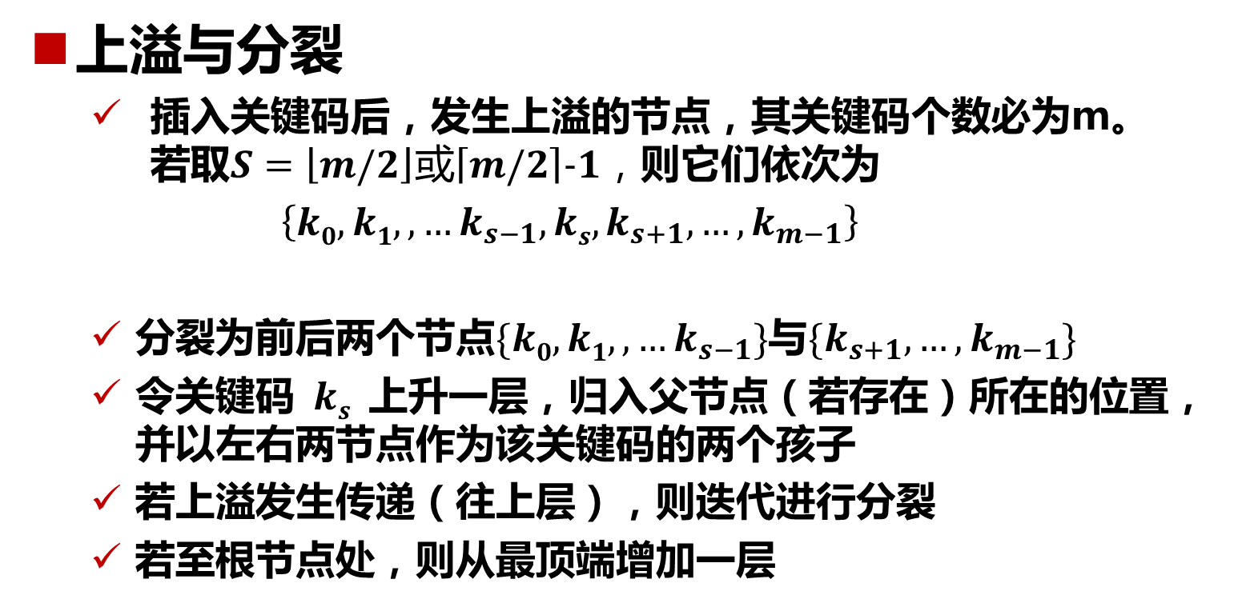
B-树：关键码插入
上溢与分裂
插入关键码后，发生上溢的节点，其关键码个数必为m。若取$S=\left\lfloor m/2\right\rfloor 或\left\lceil m/2\right\rceil −1，$则它们依次为
$$\left\{k0,k1,,…k_{s−1},ks,k_{s+1},…,k_{m−1}\right\}$$
分裂为前后两个节点$\{k0,k1,,…k_{s−1}\}$与${\{k}_{s+1},…,k_{m−1}\}$
令关键码$ks$上升一层，归入父节点（若存在）所在的位置，并以左右两节点作为该关键码的两个孩子
若上溢发生传递（往上层），则迭代进行分裂
若至根节点处，则从最顶端增加一层
分裂操作次数不会超过全树树高O(log_{m}N)

Slide 68
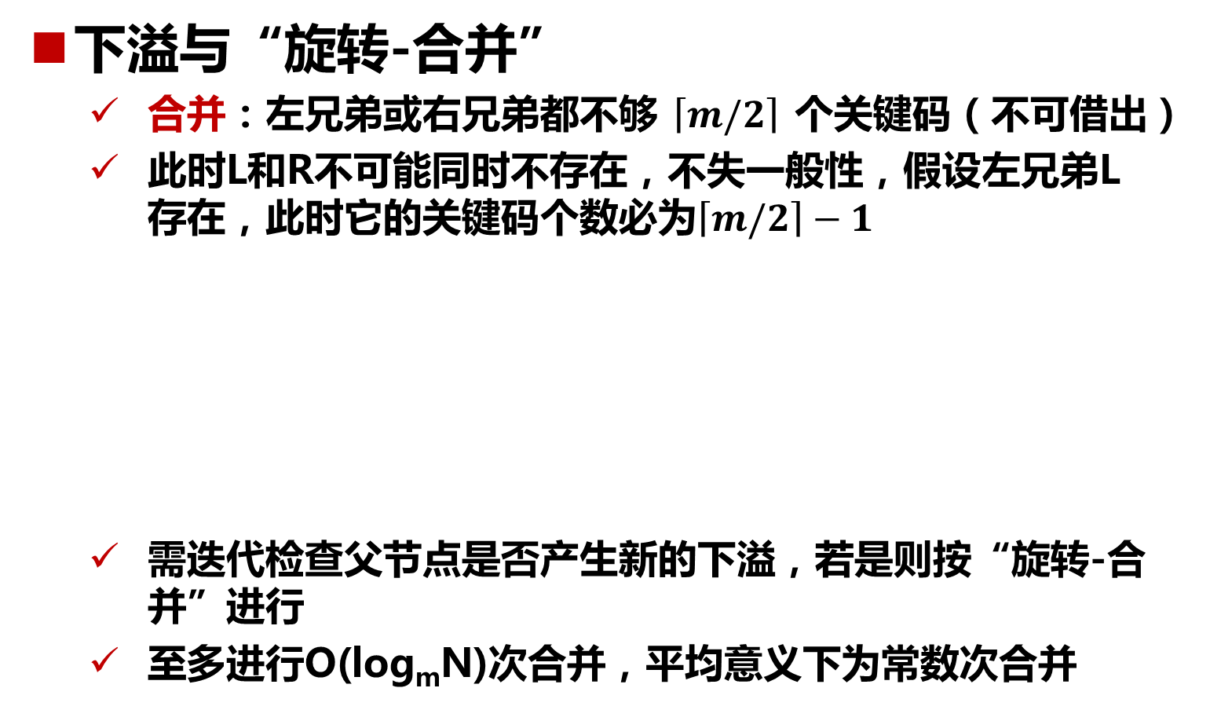




B-树：关键码删除
下溢与“旋转-合并”
合并：左兄弟或右兄弟都不够$\left\lceil m/2\right\rceil$个关键码（不可借出）
此时L和R不可能同时不存在，不失一般性，假设左兄弟L存在，此时它的关键码个数必为$\left\lceil m/2\right\rceil −1$
需迭代检查父节点是否产生新的下溢，若是则按“旋转-合并”进行
至多进行O(log_{m}N)次合并，平均意义下为常数次合并
P
y
P
V
L
V
L
$$\left\lceil m/2\right\rceil −1$$
$$\left\lceil m/2\right\rceil −2$$
$$\left\lceil m/2\right\rceil −1$$
y
$\left\lceil m/2\right\rceil −2$
下溢节点向父亲借一关键码，然后与左兄弟粘成一节点

Slide 69
二维范围查询
二维查找范围描述为$R=[x_{1},x_{2}]×[y_{1},y_{2}]$
salary
y₂
c
g
b
i
f
a
e
y₁
d
h
x₁
x₂
age
有序向量的二分查找对该问题无能为力

Slide 70
一维范围查询
查询算法复杂度分析
假设查询范围[1,23]
第一步：两条路径查找各自不会超过log(n)
第二步：不超过log(n)，可结合步骤1
第三步：重走不超过log(n)，输出复杂度取决于命中数量r
复杂度： O(r+logn)
输出：
9,12,14,15,
4,7,
3,
17,20,
22
如何推广到二维及高维范围查询？
15
15
7
24
3
12
20
27
0
4
9
14
17
22
25
29
0
3
4
7
9
12
14
15
17
20
22
24
25
27
29
31
1
23

Slide 71
2d-树
2d-树构造实例（示例代码方法）
A
A
D
D
F
F
C
C
B
B
E
E
G
G
|
—
C
—
|
B
|
F
|
|
NULL
G
NULL
NULL
A
NULL
NULL
E
NULL
NULL
D
NULL

Slide 72
2d-树
2d-树的范围查询（代码方法）
给定目标搜索区域R与节点矩形区域v
判断R是否与节点所对应的元素形成的分割线(无限长)是否相交
若不相交，则可对应减枝相应的左子树或右子树
若相交，则根据相交线划分R为R₁和R₂，递归进入左右子树判断，并判断该节点元素是否在R内（若是输出）
I
A
D
F
减枝！
F
C
C
H
R
减枝！
H
B
J
减枝！
E
G

Slide 73
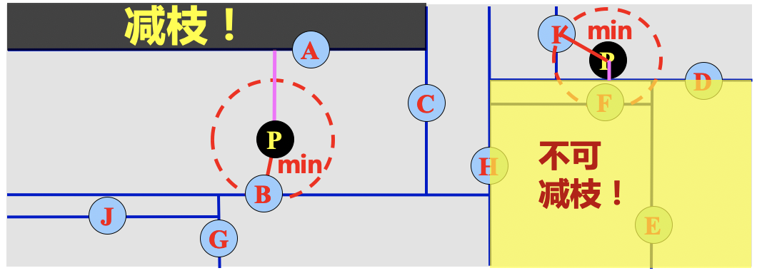
2d-树
最近邻查询基本思想
1. 查询：目标Q从根结点开始，按Q与各个结点的比较结果向下访问Kd-Tree，直至叶结点。
其中Q与结点的比较指的是将Q对应于结点中的k维度上的值与m进行比较，若Q(k) < m，则访问左子树，否则访问右子树。达到叶子结点时，计算Q与叶子结点上保存的数据之间的距离，记录下最小距离对应的数据点，记为当前“最近邻点”P_{min}和最小距离D_{min}。

Slide 74
2d-树
最近邻查询基本思想
2. 回溯（Backtracking）： 为找到离Q更近的“最近邻点”。即判断未被访问过的分支里是否还有离Q更近的点，它们之间的距离小于D_{min}。
如果Q与其父结点下的未被访问过的分支之间的距离小于D_{min}，则认为该分支中存在离P更近的数据，进入该结点，进行（1）步骤一样的查找过程，如果找到更近的数据点，则更新为当前的“最近邻点”P_{min} ，并更新D_{min} 。
如果Q与其父结点下的未被访问过的分支之间的距离大于D_{min} ，则说明该分支内不存在与Q更近的点。
回溯的判断过程是从下往上进行的，直到回溯到根结点时已经不存在与P更近的分支为止。

Slide 75
第11讲 小结
平衡二叉树
伸展树、B树、红黑树、Kd树
B树的插入和删除
重要应用：
一维范围查询
2d树的二维范围查询
2d树的最近邻查询

Slide 76
各种数据结构的算法复杂度
查找、插入、删除复杂度分析
二分查找下复杂度为O(logn)
二叉 搜索树
数据结构 | 无序向量 | 无序列表 | 有序向量 | 有序列表
search(x)
insert(x)
remove(x)
O(logn)
二分查找
O(n)
O(n)
O(n)
O(logn)
O(1)
末端插入
O(1)
末端插入
O(n)
查找|移位
O(n)
查找
O(logn)
O(n)
查找|移位
O(n)
查找
O(n)
查找|移位
O(n)
查找
O(logn)

Slide 77


第8讲 优先级队列
队列
先到先服务（先进先出）
优先级队列
按重要性优先级服务
与排序的区别：仅需保证每次取出当前优先级最高数据单元
Notes:
实际应用中，我们常常会遇到一个需求，就是按照重要性程度进行服务。比如你去银行办业务。

Slide 78
优先级队列
基于平衡二叉搜索树的实现
2013012235
2012012118
2014011971
2012011477
2013012197
2013013305
2014012474
2012010518
2012011494
2013010340
2013012217
2013012620
2014010525
2014012199
2016110057
2012012374
2013011635
2014010513
2014010533
2014013392
操作接口 | 实 现 | 复杂度
insert() | 平衡二叉搜索树的元素插入 | O(logn)
getMax() | 不断地对右子树进行访问 | O(logn)
delMax() | 不断地对右子树访问，删除极右元素，并维护平衡 | O(logn)
getMax()
delMax()
杀鸡用
牛刀！
优先级队列 = 1*insert() + 0.5*search() + 0.5*remove()
Notes:
我们只需要对top的元素进行操作，
平横二叉树的优点是：矮胖型，各个操作平均为O（log n）
缺点是：严格的顺序限制了取TOP这个操作

Slide 79
优先级队列-堆
基于堆的实现
只需维护最大值，而无需维护其他元素的全局有序性
以“堆”实现优先级队列，实现更为简单，维护成本更低
时间复杂度依然为O(logn)，但实际效率更高
堆：也称二叉堆
以数组（向量）为存储结构；以完全二叉树为逻辑结构
向量
树
形
神
操作接口 | 实 现 | 复杂度
insert() | 堆上滤 | O(logn)
getMax() | 取堆顶 | O(1)
delMax() | 删除堆顶，置换-下滤 | O(logn)
Notes:
堆：保证平衡的优点外，突破序的限制，时刻保证最大值在头部
另外，堆是完全二叉树，可以很容易基于向量实现。

Slide 80
二叉堆
堆
一种二叉树（完全二叉树）
每个顶点的值大于或等于其左右孩子的值：大顶堆
每个顶点的值小于或等于其左右孩子的值：小顶堆
大顶堆
90
小顶堆
5
70
80
20
10
60
10
40
50
30
50
90
70
30
20
5
60
40
80
90
70
80
60
10
40
50
30
20
5
5
20
10
30
50
90
70
60
40
80
Notes:
Note：堆一定是完全二叉树。

Slide 81
二叉堆
堆序性
优先级队列默认采用大顶堆
$H\left[i\right]≤H\left[parent\left(i\right)\right], i>0$
根节点为极大值点
getMax直接取出向量首元素，复杂度O(1)
以下主要考虑插入insert以及delMax
和平衡二叉搜索树的区别？
大顶堆
90
90
70
80
60
10
40
50
30
20
5
70
80
0
1
2
3
4
5
6
7
8
9
60
10
40
50
30
20
5

Slide 82
二叉堆（大顶堆）
插入即上滤，
删除置换下，
构建自底下，
排序始构建，
迭代做删除。

Slide 83

二叉堆
插入 : 上滤
例如：插入99
直接在向量末尾插入
若新节点大于其父节点，
与父节点值进行互换，
其它节点不受影响
迭代此过程，直到满足
堆序性要求
实际可缓存新插入节点
值，上滤改变每个需要
调整节点值，最后用新
值取代终止节点值，
提高效率
90
99
70
80
90
99
60
70
10
40
50
99
30
20
5
99
复杂度O(logn)
10
90
99
99
70
90
80
60
99
10
70
40
50
30
20
5
10
99
0
1
2
3
4
5
6
7
8
9
10
$$Parent\left(i\right)=\left(i−1\right)>>1$$
99
90
70
80
60
70
10
40
50
30
20
5
99
90
10
99
0
1
2
3
4
5
6
7
8
9
10

Slide 84


二叉堆
10
删除最大元素：置换+下滤
最大元素在二叉堆的根
节点，也即对应向量的
第一个元素
使用最后一个元素取代
根节点值，把原堆顶置
于向量最末
比较新根节点的两个孩
子，与其大的孩子交换
迭代该过程，直至全树
满足堆序性要求
99
90
70
80
90
70
10
60
10
40
50
10
70
30
20
5
10
置换
99
99
10
99
10
90
80
60
70
40
50
30
20
5
10
90
10
70
下滤
0
1
2
3
4
5
6
7
8
9
10
$$lChild\left(i\right)=\left(i>>1\right)+1$$
复杂度O(logn)
$$rChild\left(i\right)=\left(i>>1\right)+2$$

Slide 85
堆构建
方法2：堆合并法（Floyd算法，1964）
自底向上（向量中则自右向左）进行堆合并
假设左子堆和右子堆满足堆序性，对左右子堆及它们的父节点进行类似删除最大元素后的下滤调整
99
99
父节点
父节点
5
80
下滤
90
80
60
90
40
50
60
70
40
50
30
20
70
10
30
20
5
10
左子堆
右子堆
左子堆
右子堆
若左子堆和右子堆皆满足堆序性，则合并的结果满足堆序性

Slide 86
应用：堆排序
堆排序：基于优先级队列思想
遍历求取未排序极大值 优先级队列（堆）求取极大值（排序思想和选择排序类似）
O(n²)降低为O(nlogn)
需进行建堆预处理，复杂度O(n)，整体复杂度仍为O(nlogn)
删除堆顶，用堆尾n取代堆顶
Sorted
Sorted
Max
Max
n
n
堆顶n下滤
heap
heap

Slide 87
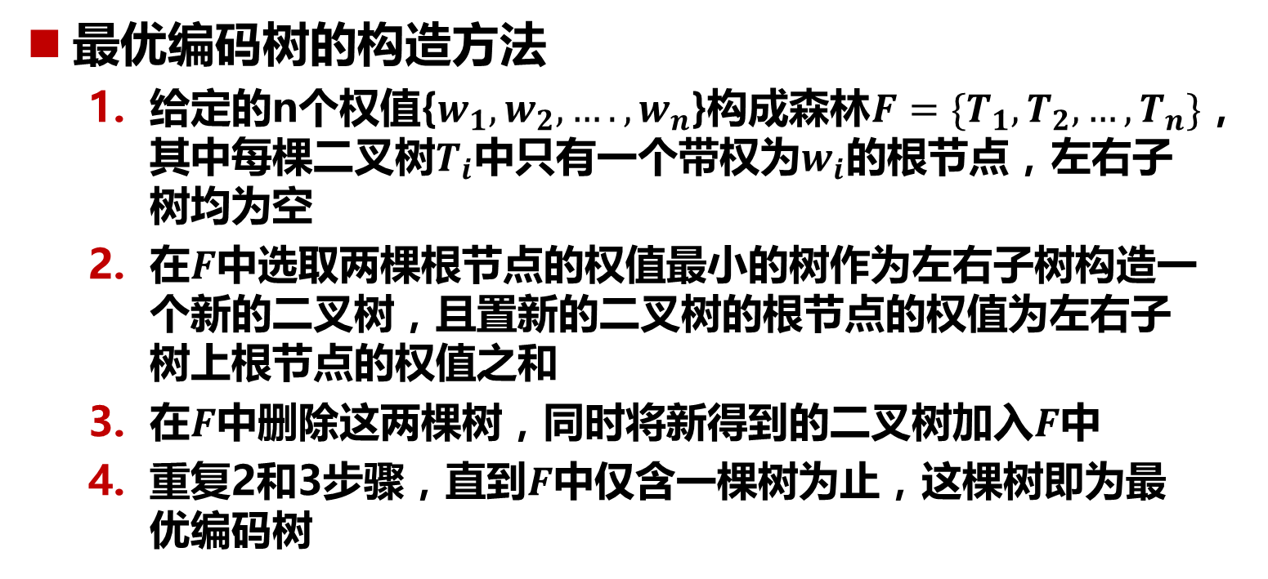
优先级队列应用：哈夫曼树(回顾)
最优编码树（Huffman树）
n个叶子节点，每个叶子带权，带权路径长度最小的二叉树为最优编码树
最优编码树的构造方法
给定的n个权值{$w_{1},w_{2},….,w_{n}$}构成森林$F=\{T_{1},T_{2},…,T_{n}\}$，其中每棵二叉树$T_{i}$中只有一个带权为$w_{i}$的根节点，左右子树均为空
在$F$中选取两棵根节点的权值最小的树作为左右子树构造一个新的二叉树，且置新的二叉树的根节点的权值为左右子树上根节点的权值之和
在$F$中删除这两棵树，同时将新得到的二叉树加入$F$中
重复2和3步骤，直到$F$中仅含一棵树为止，这棵树即为最优编码树
Notes:
带权路径长度(WPL)
节点的带权路径长度：节点路径长度与节点权重之积
树的带权路径长度：所有叶子节点的带权路径长度之和

Slide 88
第8讲 小结
优先队列的使用场景
堆
堆的四大操作
构建，插入，删除，排序
重要应用：
哈夫曼树构建
其他应用（基于优先级的搜索算法）

Slide 89
第9讲 图的基本概念
树与图的区别
图是由顶点集合以及顶点间的关系集合组成的一种数据结构: Graph＝( V, E ), V = { x }, E = {(x, y) | x, y ∈ V }
树中除根节点外每个节点都只有一个先驱（上一层元素）
图中任意两个节点都可能建立直接关系
树是一种层次结构，图是网格结构
树是一种图的特例
图
树

Slide 90
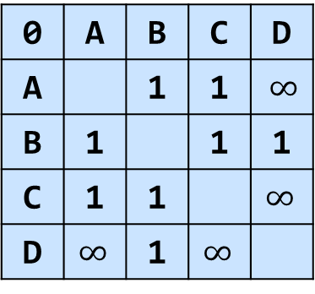
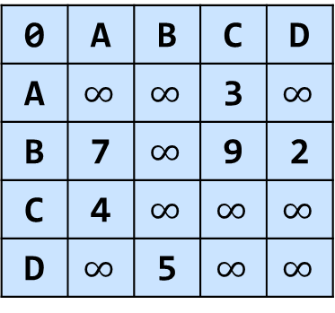
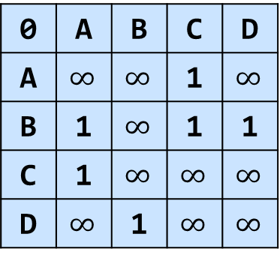
图的存储表示
邻接矩阵
A
A
A
7
4
3
B
C
B
C
B
C
9
5
2
D
无向图
D
有向图
D
网络
0 | A | B | C | D
A |  | 1 | 1 | $$∞$$
B | 1 |  | 1 | 1
C | 1 | 1 |  | $$∞$$
D | $$∞$$ | 1 | $$∞$$
0 | A | B | C | D
A | $$∞$$ | $$∞$$ | 1 | $$∞$$
B | 1 | $$∞$$ | 1 | 1
C | 1 | $$∞$$ | $$∞$$ | $$∞$$
D | $$∞$$ | 1 | $$∞$$ | $$∞$$
0 | A | B | C | D
A | $$∞$$ | $$∞$$ | 3 | $$∞$$
B | 7 | $$∞$$ | 9 | 2
C | 4 | $$∞$$ | $$∞$$ | $$∞$$
D | $$∞$$ | 5 | $$∞$$ | $$∞$$
使用方阵A[n][n]表示由n个顶点构成的图；对于不存在的边，通常统一取值为无穷或0

Slide 91
图的存储表示
邻接表
邻接矩阵
A
&B
&C
&D | ^
9
3
5
A
3
0 | A | B | C | D
A |  | 9 | 3 | 5
B | 9 | 7 |  | 2
C | 3
D | 5 | 2
&A
&B
&D | ^
9
B
9
7
2
7
B
C
5
&A | ^
C
3
2
无向图
D
&A
&B | ^
D
邻接表
5
2
private:
Vector< Vertex< Tv > > V; //顶点集（向量）
Vector< List< Edge<Te> *> > E; //边集（邻接表）
template <typename Te> struct Edge { Te data; //边的数据
int weight; //边的权重
EType type; //边的类型
int v; //边指向的顶点(新增)
};
空间总量较低O(n+e)，一般e与n为同量级
exist(v,u)需O(n)
顶点插入操作降低为O(1)
顶点删除复杂度仍较高O(e)
枚举v发出的边，仅O(1+outDegree(v))，而非O(n)

Slide 92
图的遍历
图的遍历是将图转化为树或森林的过程（非线性到半线性结构）
遍历中组成树的一类边叫“树边”，与相应顶点构成遍历树
其它各种边提供原图的重要信息，包括环路信息等
强调对特定状态顶点的甄别与查找，故称“图搜索”
遍历包括：广度优先搜索(BFS)、深度优先搜索(DFS)，皆可在O(n+e)时间内完成
Notes:
在图的遍历过程中，将用边来表示节点访问的先后顺序，那么图的遍历就会形成树或者森林。

Slide 93
广度优先搜索
越早访问的顶点，其邻域顶点越优先被访问
使用队列进行缓存：反复从队列中取出队头访问，并将其未被访问的邻域顶点入队
必须对顶点进行标记，已访问过的顶点不再入队
A
A
A
S
E
S
E
S
E
D
C
F
D
C
F
D
C
F
B
G
BFS树
B
B
G
G
G
E
D
C
S
F
B
A

Slide 94
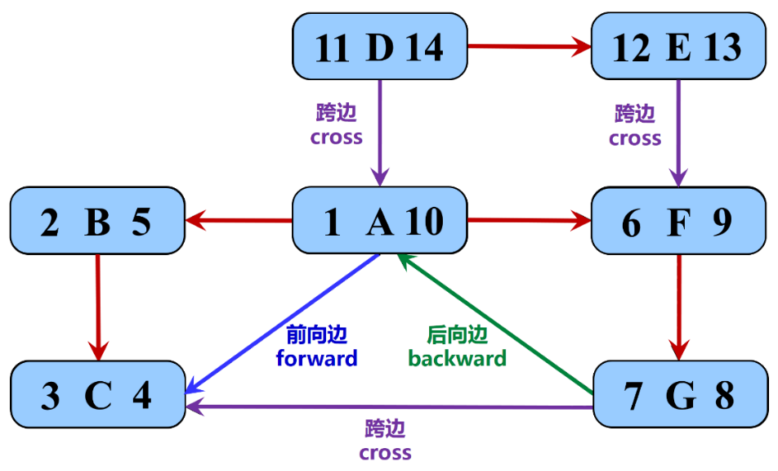
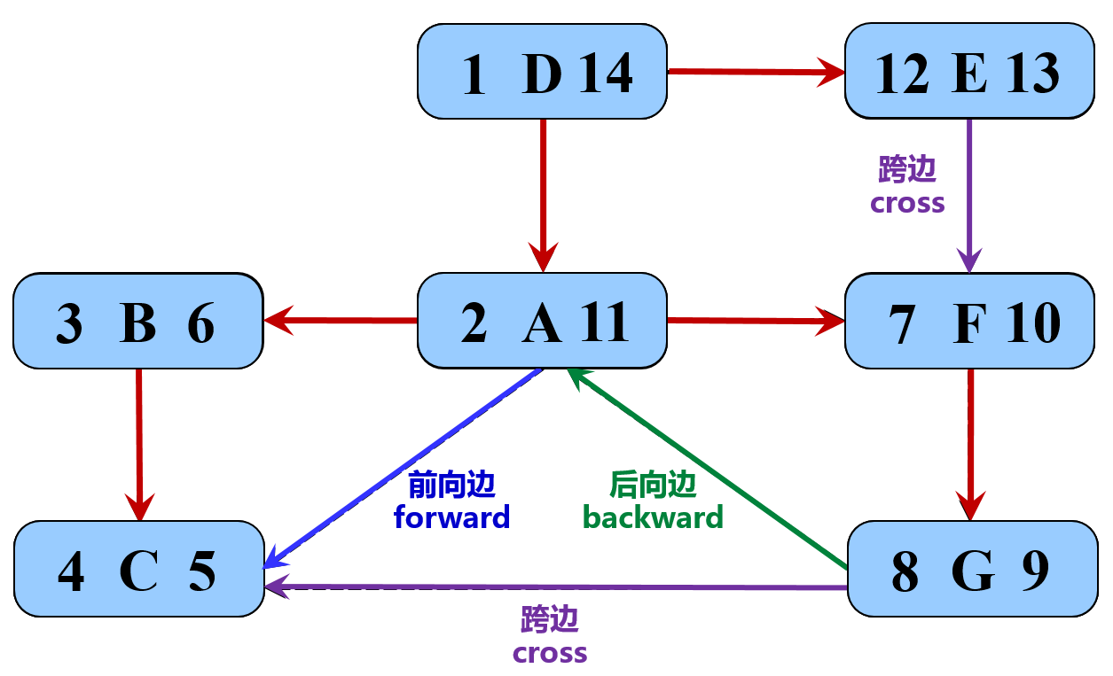
深度优先搜索
图的深度优先搜索实例
起点于A
起点于D
1
2
3
4
5
6
7
8
9
10
11
12
13
14
A
D
D
B
F
A
E
E
B
F
cross
forward
backward
C
G
DFS森林
C
G
cross

Slide 95
最小支撑树
最小支撑树（最小生成树, Minimal Spanning Tree）
连通图G的某一无环连通子图T若覆盖G中所有的顶点，则称作G的一棵支撑树或生成树
n个顶点的连通网络的生成树有n个顶点、n-1条边
不能使用产生回路的边
各边上的权值的总和达到最小
应用：假设有一个网络，用以表示 n 个城市之间架设通信线路，边上的权值代表架设通信线路的成本。如何架设才能使线路架设的成本达到最小？
A
A
A
C
C
C
G
G
G
F
F
F
E
E
E
D
D
D
B
B
B
G
生成树

Slide 96
最小支撑树
普里姆算法（ Prim ）
最小生成树总是采用联接每一割的最短跨越边
下图中顶点集V和顶点集U构成G={V,U}的一个割（cut）
采用贪心迭代法，设k时刻的最小生成树为T_{k}={V_{k},E_{k}}，此时最小割为e_{min}=e_{k}={v_{k},u_{k}}, 则第k+1时刻的最小生成树为T_{k+1}={V_{k} +v_{k}, E_{k}+e_{k}}
v_{k}
e_{min}
u_{k}
V_{k}
U_{k}=G\V_{k}
V_{k+1}
U_{k+1}

Slide 97
最小支撑树
普里姆算法（ Prim ）正确性证明
(a) 反证：假设uv是割(U:G\U)的最小跨越边，而最小生成树未采用
(b) 则必有另一跨越边st联接该割（可能s=u或v=t，但不同时成立）
(c) 若uv和st同时存在，则构成环
(d) 与(b)实现相同的功能，相同的边数，但代价比(b)小，所以(b)不成立
u
v
u
v
u
v
u
v
U
V=G\U
s
t
s
t
s
t
(a)
(b)
(c)
(d)

Slide 98
最短路径(树)
最短路径(Shortest Path)
如果从图中某一顶点（称为源点）到另一顶点（称为终点）的路径可能不止一条，如何找到一条路径使得沿此路径上各边上的权值总和达到最小
边上权值非负情形的单源最短路径问题
Dijkstra算法 (重点算法)
边上权值为任意值的单源最短路径问题
Bellman和Ford算法
所有顶点之间的最短路径
Floyd算法

Slide 99
拓扑排序
AOV(Activity on Vertex)网
顶点表示活动，有向边代表优先级，有向边起始端活动须早于末端活动
G. 大学物理
A. 高等数学
D. 线性代数
J. 傅里叶光学
B. 程序设计基础
E. 信号系统
H. 图像处理
K. 计算摄像学
C. C++
F. 数据结构
I. 计算机视觉
L. 计算机图形学
拓扑排序
设G=(V,E)是一个具有n个顶点的有向图，若序列v₁,…,v_{n}满足G中每条有向边的活动时间先后要求，则称v₁,…,v_{n}为G的拓扑排序
G存在拓扑排序必定保证G无环
G的拓扑排序不唯一：ABCDEFGHIJLK为上图的其中一个拓扑排序
Notes:
用边的序定义节点之间的序
拓扑排序将图转化为满足序的序列。

Slide 100
拓扑排序
拓扑排序算法
在AOV网络中选一个没有直接前驱的顶点, 并放入已排序集TS; (选取最优)
从图中删去该顶点, 同时删去所有它发出的有向边，更新邻域入度; (邻域更新)
重复以上直到
a) 全部顶点均已输出，拓扑有序序列形成，拓扑排序完成；或
b) 图中还有未输出的顶点(所有剩余顶点入度都不为0)，这时网络中必存在有向环
优先级搜索
顶点邻域优先级更新 选取最高优先级顶点入TS集
迭代
顶点优先值为该顶点的入度，每次对顶点邻域的入度降1
采用栈结构降低选取复杂度，所有入度为0的顶点入栈

Slide 101
图搜索的统一框架
图的遍历搜索
顶点邻域优先级更新
迭代
选取最高优先级顶点

Slide 102
广度与深度搜索框架
搜索框架
基于队列的
广度优先搜索
基于栈的
深度优先搜索
基于优先级队列的
优先搜索
从队列中取顶点v
从栈中取顶点v
遍历顶点
取优先级最高点v
推广
对v邻域顶点u
入队列
对v邻域顶点u
入栈
对v邻域顶点u
优先级更新
使用队列和栈，简化选取最高优先级顶点步骤复杂度
统一的处理框架，支持更复杂的优先计数方法
Notes:
思考题：如何用堆来实现BFS和DFS？
关键在于定义优先级？
观察发现：BFS基于队列，DFS基于栈，而队列是先进先出，而栈是后进先出，所以只要定义优先级是节点进入堆的时间，然后BFS采用小顶堆（越小，说明越早，应先出），DFS采用大顶堆（越大，说明越后，应先出）

Slide 103
第9、10讲小结 图
图的基本概念
图的存储
图的遍历
最小支撑树
最短路径
拓扑排序
优先级搜索
图搜索统一框架
Notes:
红色是重点

Slide 104

第12讲 散列（哈希）表方法
无需比较，直接定位目标记录的存储地址
存储位置=$f$（关键码）
散列技术在记录的存储位置和关键码之间建立一确定的对应关系f，使得每个关键码对应一个存储位置
f 称为散列函数（哈希函数）
Notes:
散列存储
向量：需要用搜索算法确定元素的索引
散列：只要知道元素，就可以用过哈希函数确定元素索引，复杂度是O(1)

Slide 105
散列函数
散列函数
关键码到整数的转换
假设关键码为整数，范围[0,R)
散列地址空间[0,M)，R >> M
0
0
key
&entry
R-1
M-1
设计准则
确定性
快速可计算性
高空间利用率（装填因子）
随机性（均匀性），关键码映射到各桶的概率尽可能为1/M, 最大限度地避免冲突
关键码空间
散列地址空间

Slide 106
散列冲突
冲突的普遍性
学生生日例子：按生日日期检索学生，同一月日出生认为相同的生日，构建365个桶对应长度为365的散列表，只要学生人数大于23，则发生至少一次以上冲突的大于50%，此时的空间利用率仅为23/365=6.3%
散列函数设计与散列冲突排解是散列的两大核心问题
散列表的基本构思：开辟物理地址连续的桶数组ht[]，借助散列函数hash ()，将词条关键码key映射到桶地址hash (key)，从而快速确定待操作词条的物理位置
Notes:
生日问题是指，如果在一个房间要多少人，则两个人的生日相同的概率要大于50%? 答案是23人。 这就意味着在一个典型的标准小学班级（30人）中，存在两人生日相同的可能性更高。对于60或者更多的人，这种概率要大于99%。从引起逻辑矛盾的角度来说生日悖论并不是一种悖论，从这个数学事实与一般直觉相抵触的意义上，它才称得上是一个悖论。大多数人会认为，23人中有2人生日相同的概率应该远远小于50%。计算与此相关的概率被称为生日问题，在这个问题之后的数学理论已被用于设计著名的密码攻击方法：生日攻击。

Slide 107
散列
散列函数
直接定址法
除余法
MAD法
数字分析法
平方取中法
折叠法
(伪)随机法
函数冲突排解及散列查找
多槽位法
独立链法
公共溢出区法
开放定址法
（闭散列策略）
线性试探
平方试探
双向平方试探
(伪)随机试探
再散列法
散列应用
散列查找
桶排序（散列的特例）
基数排序（散列的特例）

Slide 108
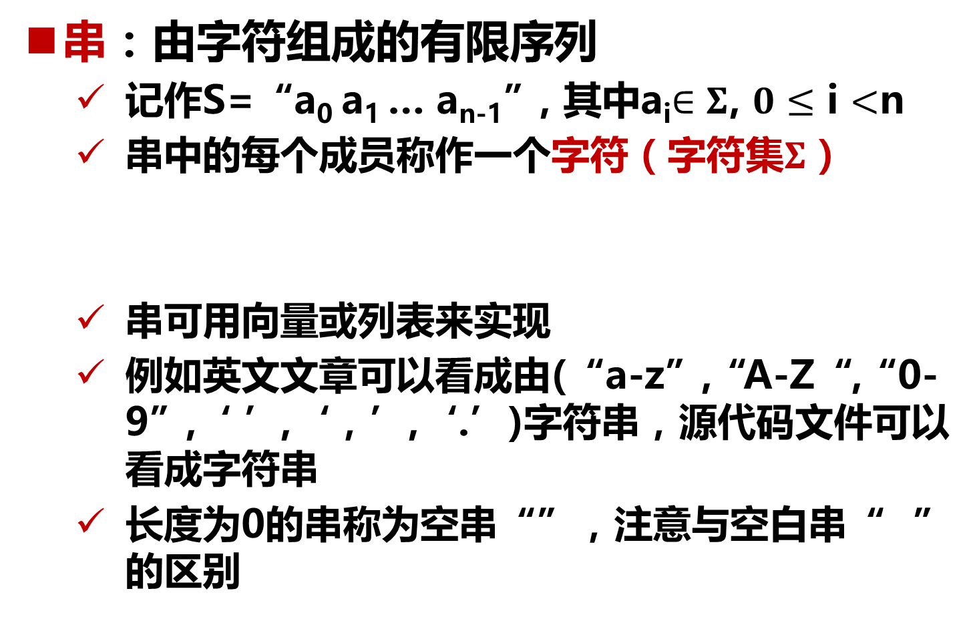
串：基本概念
串：由字符组成的有限序列
记作S=“a₀ a₁ … a_{n-1}”, 其中a_{i}$∈Σ$, $0≤$ i $<$n
串中的每个成员称作一个字符（字符集$Σ$）
串可用向量或列表来实现
例如英文文章可以看成由(“a-z”,“A-Z“,“0-9”,‘ ’,‘，’,‘.’)字符串，源代码文件可以看成字符串
长度为0的串称为空串“”，注意与空白串“ ”的区别
S :
D
a
t
a
S
t
r
u
c
t
u
r
e
0
1
2
3
4
5
6
7
……
……
n-2
n-1

Slide 109
第13讲 串
两字符串相等
S[0,n) = T[0,m) 意味着m=n且S[i]=T[i]
子串: S.substr(i,k)=“a_{i} a_{i+1} … a_{i+k-1}”=S[i, i+k)，
S[i]起的连续k个字符
[0,i)
[i, i+k)
[i+k,n)
前缀: S.prefix(k) = S.substr(0,k)=S[0, k)
S中最靠前的k个字符
[0, k)
[k,n)
后缀: S.suffix(k) = S.substr(n-k,k)= S[n-k, n)
S中最靠后的k个字符
[0,n-k)
[n-k, n)
联系: S. substr(i,k) = S.prefix(i+k).suffix(k)= S[i, i+k)
空串是任何串的子串、前缀、后缀，任何串也是自身的子串、前缀、后缀

Slide 110
KMP算法
进一步改进
引入失配的经验教训：选定的t不能使得P[t]=P[j]
原Next
表
j | 0 | 1 | 2 | 3 | 4 | 5 | 6 | 7 | 8 | 9
P[j] | a | b | a | b | a | a | a | b | a | b
Next[j] | -1 | 0 | 0 | 1 | 2 | 3 | 1 | 1 | 2 | 1
改进的
Next表
j | 0 | 1 | 2 | 3 | 4 | 5 | 6 | 7 | 8 | 9
P[j] | a | b | a | b | a | a | a | b | a | b
Next[j] | -1 | 0 | -1 | 0 | -1 | 3 | 1 | 0 | -1 | 0
0
1
2
3
4
5
6
7
……
……
n-2
n-3
n-2
n-1
T :
a
b
a
b
b
a
b
a
c
a
b
a
c
b
a
b
P :
a
b
a
b
a
a
a
b
a
b
P :
a
b
a
b
a
a
a
b
a
b
原方案
P :
a
b
a
b
a
a
a
b
a
a
现方案
Notes:
串的匹配问题是实际应用中十分重要的一类问题。
暴力匹配
到利用已匹配的结果进行加速的方案，
再到利用匹配失败的经验进行改进的方案。

Slide 111
第14讲 希尔排序
算法框架：coarse-to-fine
设待排序元素序列有 n 个元素, 首先取一整数 gap < n 作为间隔，将全部元素分为 gap 组，所有距离为 gap 的元素放在同一组中，在每组中分别施行插入排序
然后缩小间隔 gap, 如取 gap = ⎡gap/2⎤，重复上述的组划分和排序工作，直到最后取 gap = 1，将所有元素放在同一组中排序为止
开始时 gap 值较大，组中元素较少，排序速度较快; 单次交换可减少整体的更多逆序对
随着排序进展，gap 值逐渐变小,组中元素个数逐渐变多，由于前面工作的基础，大多数元素已基本有序，所以排序速度仍然很快
核心思想：在粗尺度进行排序可减少更多的逆序对

Slide 112
快速排序
快速排序
由C. A. R. Hoare（1980图灵奖）于1962年提出
快速排序入选Barry A. Cipra于2000年发表于SIAM上的文章The Best of the 20th Century: Editors Name Top 10 Algorithms，即20世纪最伟大十大算法
基本思想
任取待排序元素序列中的某个元素 (例如取第一个元素) 作为基准，按照该元素的排序码大小，将整个元素序列划分为左右两个子序列(分治策略)
左侧子序列中所有元素的排序码都小于或等于基准元素的排序码
右侧子序列中所有元素的排序码都大于基准元素的排序码
基准元素置于两个子序列中间(这也是该元素最终应安放的位置)
分别对这两个子序列重复施行上述方法，直到所有的元素都排在相应位置上为止

Slide 113
K-选取与中位数
基于快速划分的k-选取实现
基于快速排序思想，反复调用partition算法构建轴点，逼近秩为k元素
k<pivot
L
x
G
k
pivot
pivot
k>pivot
L
x
G
void quickSelect (int data[], int k, int l, int r){
int pivot = partition(data, l, r);
if(k==pivot) return data[pivot];
else if(k<pivot) return quickSelect(data, k, l, pivot - 1);
else return quickSelect(data, k-pivot-1, pivot+1, r);
}
中位数提取 (k=n/2)，每次去掉约一半不到的数据量，平均复杂度O(n)?

Slide 114
排序算法比较
排序方法 | 平均情况 | 最好情况 | 最差情况 | 辅助空间 | 稳定性
冒泡排序 | O(n²) | O(n) | O(n²) | O(1) | 稳定
选择排序 | O(n²) | O(n²) | O(n²) | O(1) | (不)稳定
插入排序 | O(n²) | O(n) | O(n²) | O(1) | 稳定
希尔排序 | O(nlog²n)~O(n²) | O(n^{1.3}) | O(n²) | O(1) | 不稳定
堆排序 | O(nlogn) | O(nlogn) | O(nlogn) | O(1) | 不稳定
归并排序 | O(nlogn) | O(nlogn) | O(nlogn) | O(n) | 稳定
快速排序 | O(nlogn) | O(nlogn) | O(n²) | O(logn)~O(n) | 不稳定
从指标上看，快速排序在与堆排序、归并排序的比较中性能并不占优势，为何快速排序实际中更快？

Slide 115
第12，13，14讲 小结
散列
散列函数
散列冲突解决方案
散列应用（排序，查找）
串
字符串匹配
延伸知识：
最小编辑距离
排序
快速排序
K选取、中位数
各个排序的对比分析

Slide 116
复习建议
知识点梳理
宏观到局部归纳
知识点由大到小，由粗到细
层次化分析
“是什么”，“做什么”，“怎么用”
多维度对比
定义，实现，应用问题
复习内容
PPT、教材
作业
代码
Notes:
宏观到局部：大的知识点到小的知识点
层次化分析：概念定义，表示法，运算，应用
多维度对比：定义（树，二叉树，平衡二叉树，高级搜索树），实现（递归、优先队列；不同算法复杂度），应用问题（搜索，排序，查找）

Slide 117
祝大家期末考试顺利！

